Slide 1

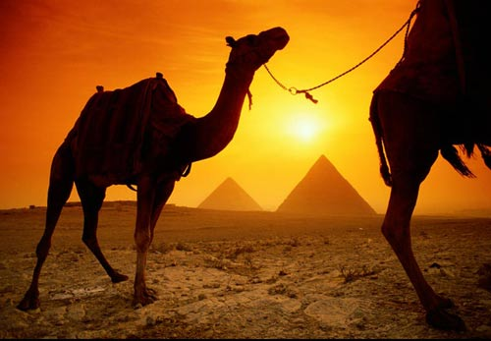
埃及的金字塔

Slide 2
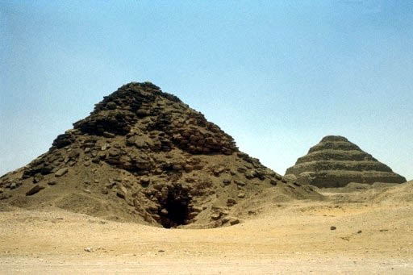
同学们知道四大文明古国吗？
古埃及、印度、巴比伦、中国

Slide 3
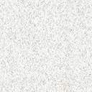
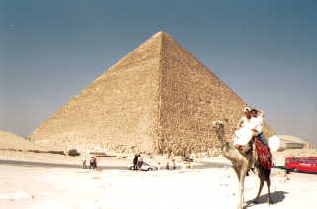
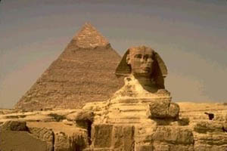
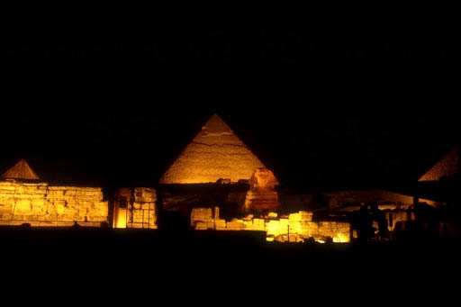
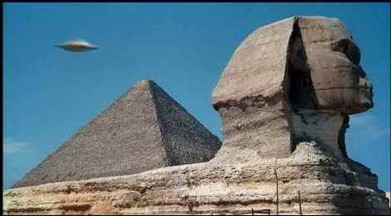
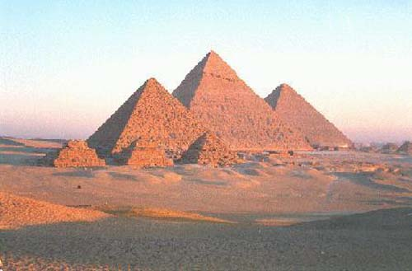

Slide 4
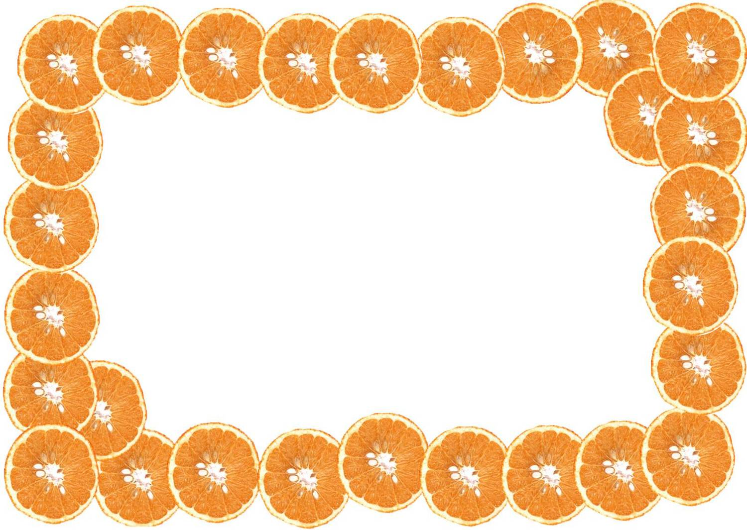
读准字音
zhuī kuò shà qì pù
角锥形 轮廓 摩天大厦 砌成 曝晒
牲畜 木橇 埋葬
Chù qiāo

Slide 5
词语解释
埋葬：掩埋尸体。
轮廓：物体的外缘线条。
精巧：精细巧妙。
结晶：比喻珍贵的成果。
摩天大厦：指高耸人云的大楼。

Slide 6
默读课文，思考：
（1）金宇塔在哪里?
（2）金字塔的外观有什么特点?
（3）金宇塔是如何建造起来的?
（4）为什么叫“金字塔”?
（5）为什么说“金字塔”是埃及的象征，也是古埃及人民智慧的结晶。

Slide 7
分段
第一段(第1自然段)：交代埃及金字塔所处的地理及概貌。
第二段(第2、3自然段)：介绍埃及金字塔的外观和结构的特点。
第三段(第4、5自然段)：介绍这样宏伟而又精巧的金字塔是如何建造
起来的。
第四段(第6自然段)：点明埃及金字塔是埃及的象征和古代埃及人民
智慧的结果。

Slide 8
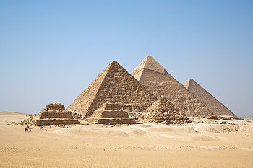

Slide 9
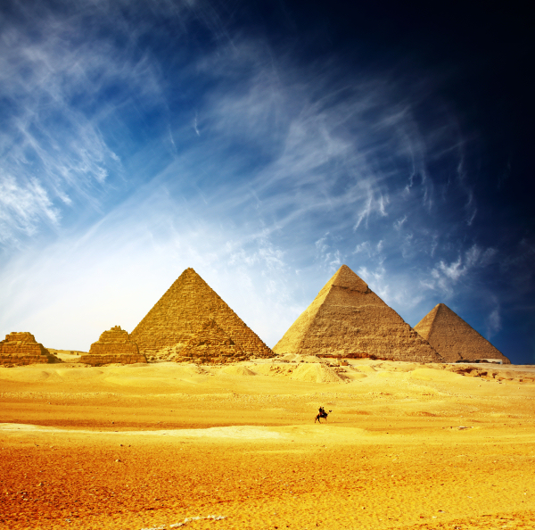

Slide 11
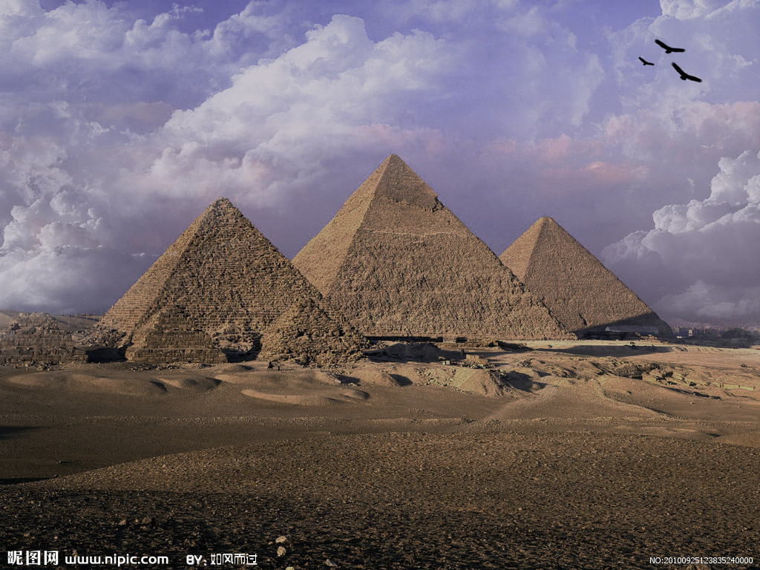

Slide 12
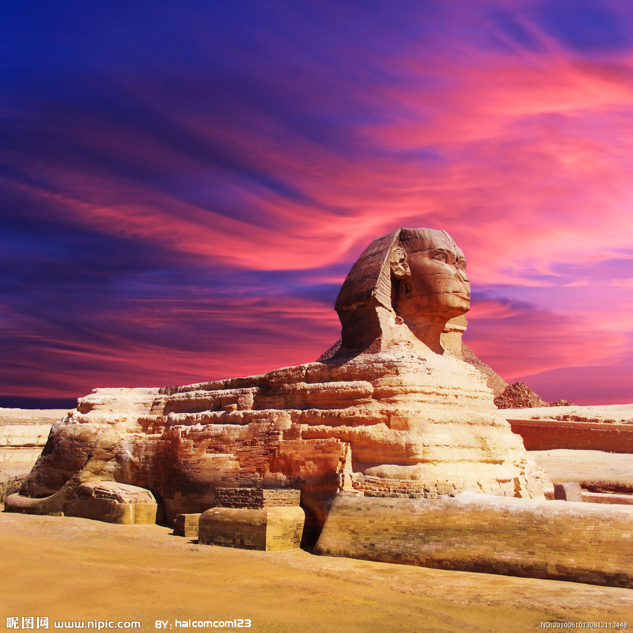

Slide 13
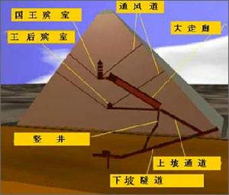

金字塔的结构

Slide 14
金字塔高（ 146 ）米多，相当于（ 40 ）层高的摩天大厦。绕金字塔（ 一 ）周，差不多要走（ 1 ）公里的路程。塔身由（ 230 ）万块巨石砌成，这些石块平均每块重（ 2.5 ）吨。有人估计，如果将这座金字塔的石块铺成一条三分之一米宽的道路，可绕地球一周；如果用火车装运，需要（ 60 ）万个车皮。这些石块磨得很平整，石块与石块之间砌合得很紧密，几千年过去了，这些石块的接缝处连锋利的刀片都插不进去。为了建造这座金字塔，经常有（ 10 ）万人在烈日曝晒下干活儿。全部工程用了整整（ 30 ）年时间。
1、在短文中填上合适的数字。
2、这段话写出了金字塔 特点，作者采用了 、
和 的说明方法。
3、仿照第一句话，写一句话。
宏伟
列数字
作比较
形象描写

Slide 15
请同学们大声朗读课文
开罗近郊的胡夫金字塔。这座金字塔高146米多，相当于40层高的摩天大厦。绕金字塔一周，差不多要走一公里的路程。塔身由231万块巨石砌成，这些石块平均每块重2.5吨。有人估计，如果将这座金字塔的石块铺成一条三分之一米宽的道路，可绕地球一周；如果用火车装运，需要60万个车皮。这些石块磨得很平整，石块与石块之间砌合得很紧密，几千年过

Slide 16
去了，这些石块的接缝处连锋利的刀片都插不进去。为了建造这座金字塔，经常有10万人在烈日曝晒下干活儿。全部工程用了整整30年时间。 如此宏伟而又精巧的金字塔，是怎样建造起来的呢？勤劳而聪明的埃及人想出了许多科学的方法。他们把石头放在木橇上，用人或牲畜来拉。

Slide 17
重石块的木橇在不平整的路上拉不动，于是他们又专门修了一条石路。 开始砌金字塔了，当时没有起重机，怎样把这么多巨大的石块垒起来呢？据说是先砌好地面的一层，然后堆起一个和这一层同样高的土坡，人们就顺着倾斜的土坡把石块拉上第二层。这样一层层砌上去，金字塔有多高，土坡就有多高。塔建成后，土坡变成了一座很大的山。然后人们

Slide 18
又把这座土山移走，让金字塔显露出来。 现在，这些金字塔矗立在起伏的黄沙之中已经有四五千年了。它们是埃及的象征，也是古埃及人民智慧的结晶。

Slide 19
埃（埃及）（尘埃）
坟（坟墓）（坟土）
廓（轮廓）（耳廓）
厦（大厦）（云厦）
砌（砌墙）（砌房）

Slide 20
吨（吨级）（长吨）
宏（宏扬）（宏大）
你都会了吗？

Slide 21
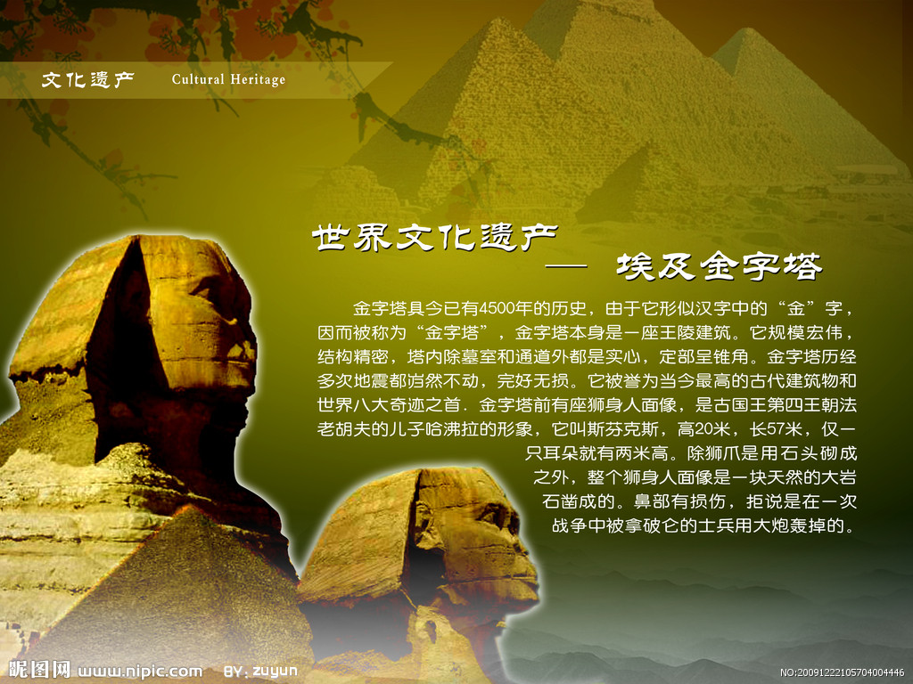
金字塔的资料

Slide 22
你在这节课都学到什么？
你看到了什么？
你学会了哪些字？
你认识了哪些词语？
你了解了哪些词语，能给周围同学说说吗？
这节课哪位同学表现的最好，老师能给些奖励吗
同学们，谁是最棒的?举荐出来吧！

